Slide 1

Project.
Team.Lotto
ⓒSaebyeol Yu. Saebyeol’s PowerPoint

Slide 2
목차
a table of contents
1
요구사항
2
작업 설계
3
작업 예상 기간
4
질문
ⓒSaebyeol Yu. Saebyeol’s PowerPoint

Slide 3

Part 1
요구 사항
ⓒSaebyeol Yu. Saebyeol’s PowerPoint

Slide 4
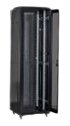

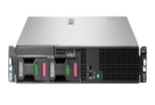
시스템 구성도 #1
Docker Compose
Oracle Cloud DB
요청
요청
결과
요청
결과
Frontend (docker container)
Backend & Kafka
(docker dontainer)
사용자 웹 브라우저
H/W : CPU 1, MEM 16G, Disk 8G
S/W : - OS : Windows Pro - WAS : Tomcat - Frontend : Vue 3 Framework - Backend : Open Jdk 17, Spring boot 3.x - 기타 : Kafka , Docker
H/W : CPU 1, MEM 1G, DISK 10G S/W : ORACLE 19C 자율 운영 DB 자율 운영 DB : S/W 설치/관리 오라클에서 전담

Slide 5
시스템 구성도 #2
1차 프로젝트
고도화 프로젝트
Oracle
Oracle
프로젝트 고도화 전환
Kafka
Kafka
Consume & Producer
Consume & Producer
주문 - 결제 - 배송
Backend(docker container)
주문(pod)
backend
결제 (pod)
backend
배송 (pod)
backend
Docker Compose
k8s (kubernates)
Ingress(nginx)
Frontend (docker container)
Frontend (pod)

Slide 6
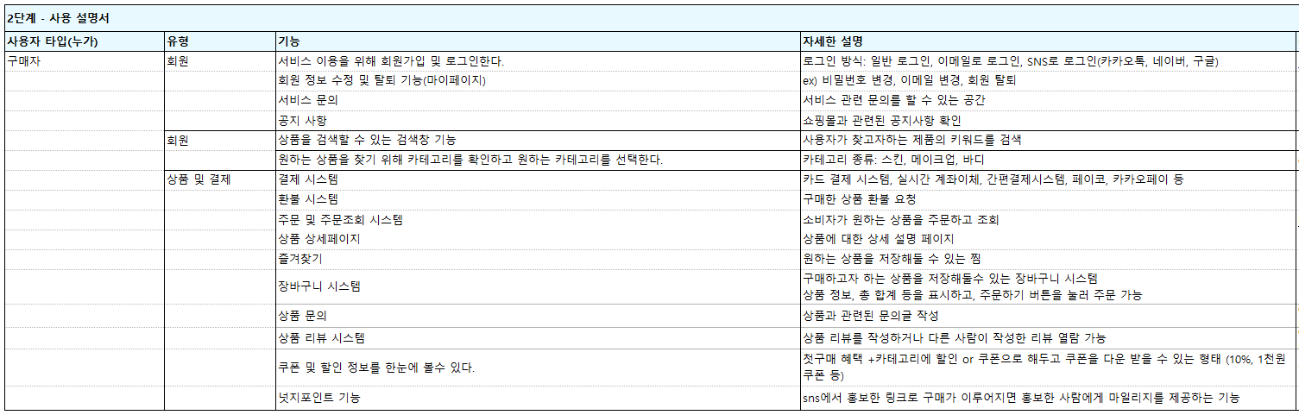
Part 1
회원(구매자) 요구사항

Slide 7
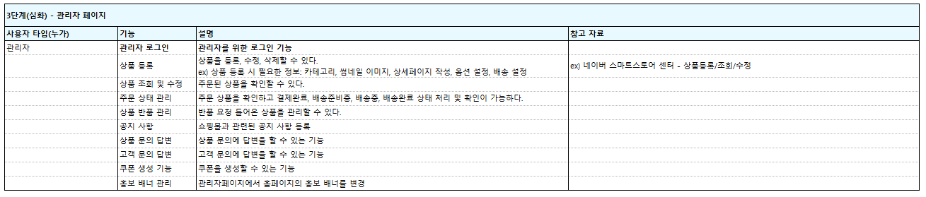
Part 2
관리자(판매자) 요구사항

Slide 8
Part 2
작업 설계
ⓒSaebyeol Yu. Saebyeol’s PowerPoint

Slide 9
Part 1
개인 역할 분담
조원 | 설계 | 구현
김의현 | 요구사항 정의서 작성,ERD설계, 와이어프레임 | 로그인, 회원가입, 관리자 상품등록, 쿠폰, 넛지포인트
공민식 | 요구사항 정의서 작성, ERD설계, 와이어프레임 | 상품결제, 환불
제은성 | ERD설계, 와이어프레임 | 회원정보 수정 및 탈퇴, 회원 주문조회 및 관리, 리뷰
하유정 | ERD설계, 와이어프레임 | 주문 시스템, 상품 상세페이지, 관리자 주문 관리 , 관리자 상품 조회 및 수정
김동주 | 요구사항 정의서 작성, 구체적인 디자인, 와이어프레임 | 공지사항, 서비스 문의, 장바구니, 즐겨찾기
김지영 | 구체적인 디자인, 와이어프레임 | 홈페이지, 검색기능, 상품문의, 배너 홍보기능
Notes:
저희 조는 백엔드와 프론트의 경험을 고르 갖추기 위해, 그리고 최대한 개발을 겹치지 않게 하기위해 기능별로 개발을 하기로 하였습니다. 그래서 자신의 맡은 기능의 프론트와 백엔드를 각자 개발하기로 하였습니다. 설계과정에서는 우선 각자의 와이어프레임을 만들고, erd팀과 웹 디자인 팀으로 나누아 설계를 하였습니다.

Slide 10
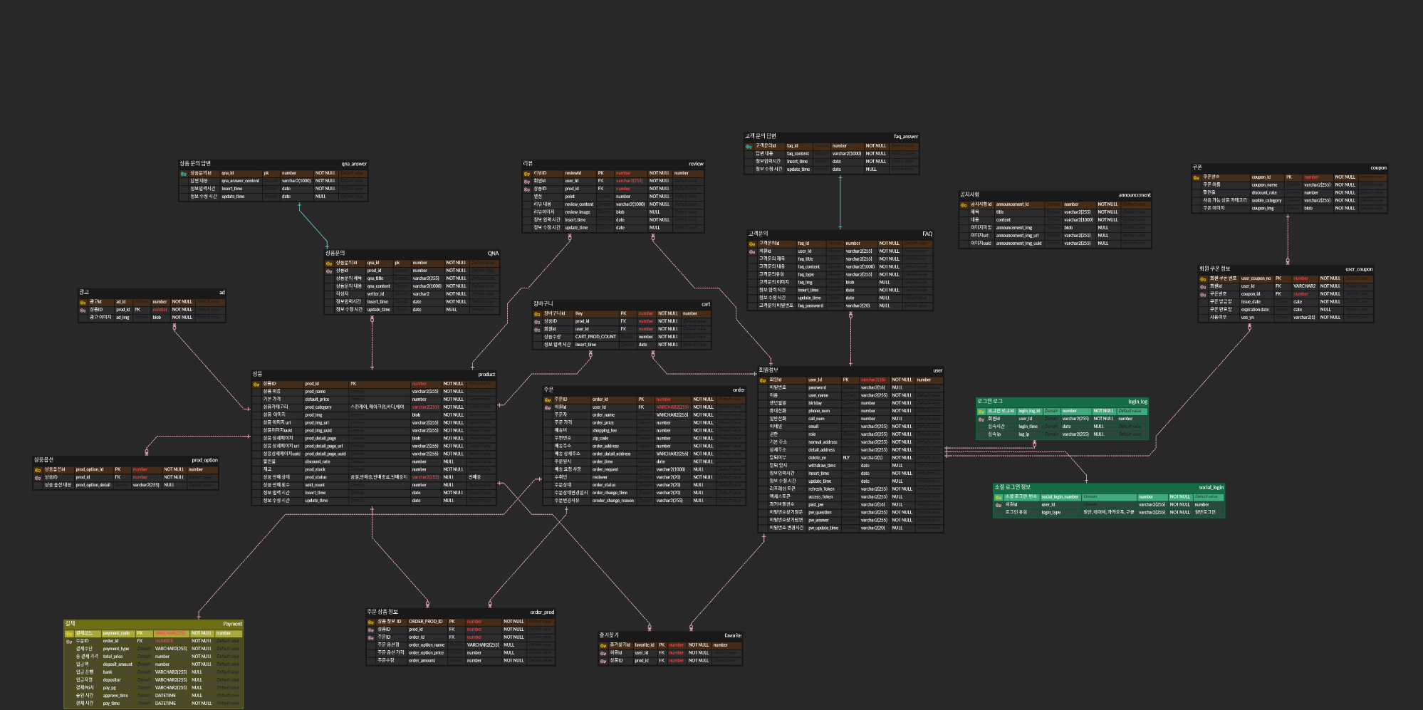
Part 2
ERD 설계
Notes:
Erd설계는 erd 클라우드를 이용하여 다음과 같이 설계하였습니다.

Slide 11
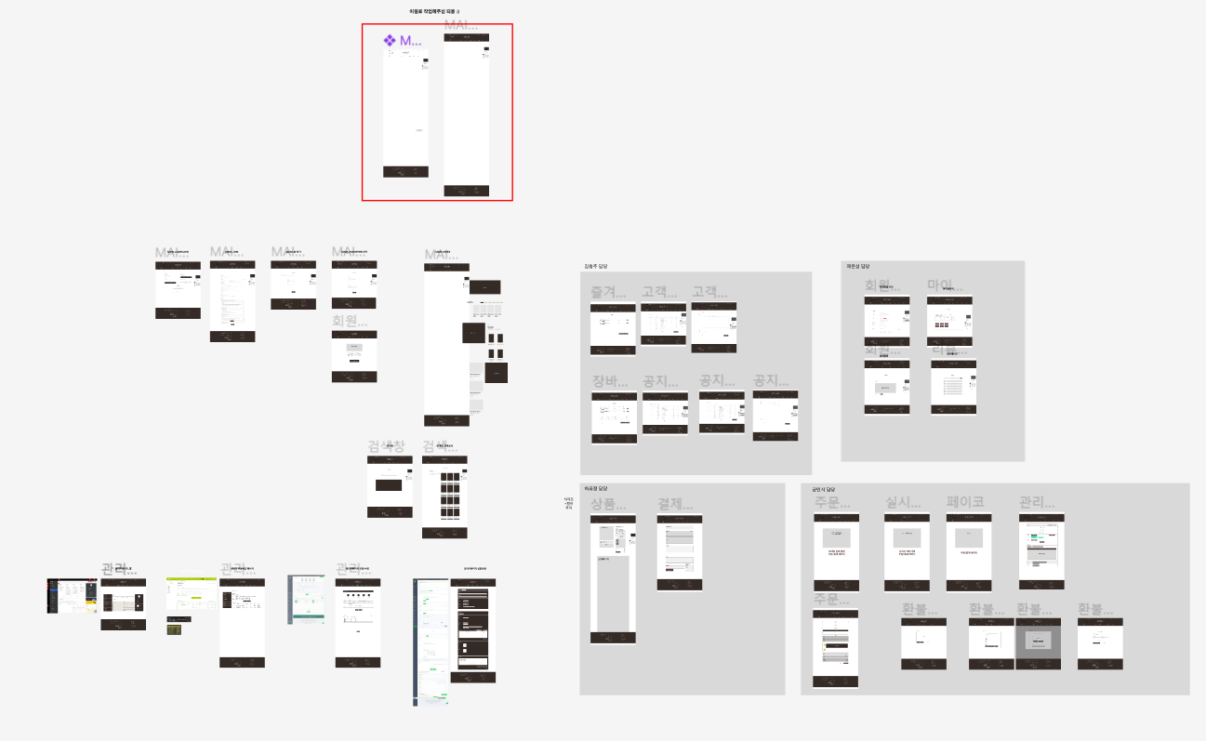
Part 3
웹 디자인
Notes:
웹 디자인과 와이어프레임은 피그마를 이용하여 다음과 같이 작업하였습니다.

Slide 12
Part 3
작업 예상 기간
ⓒSaebyeol Yu. Saebyeol’s PowerPoint

Slide 13
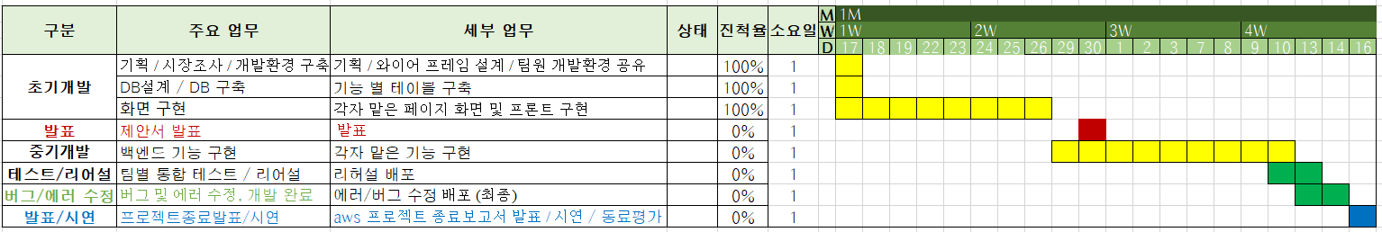
Part 4
예상 작업 기간
Notes:
기획과 시장조사, db설계는 이미 진행을 했기에 하루에 소요시간을 하루로 표현하였고, 역시 기능단위로 역할을 나누었기에 목표를 화면구현, 백엔드 기능구현으로 나누어 설정했습니다.
17~26일까지는 프론트 화면 구현을 모두 끝내는 것을 목표로 하였고, 29~ 5월 10까지는 팀원 각자가 맡은 백엔드 기능 구현을 완성하는 것을 목표로 설정했습니다.
10일 과 13일 이틀간 1차 테스트와 리허설을 진행할 것이고, 여기서 나온 에러를 수정하여 13일과 14일에 수정 및 재 테스트, 리허설을 진행할것입

Slide 14

Q&A
ⓒSaebyeol Yu. Saebyeol’s PowerPoint

Slide 15

THANK YOU
ⓒSaebyeol Yu. Saebyeol’s PowerPoint

